Slide 1
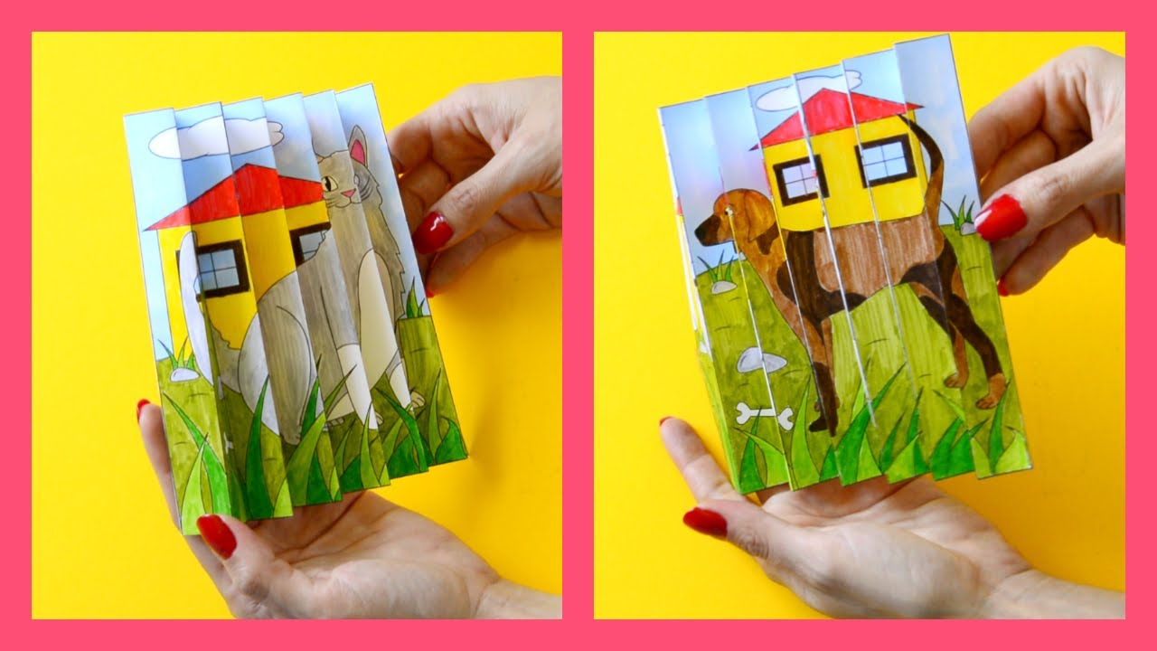
ART ateliér AGAMOGRAF
Oblasť: výtvarná technická, environmentálna
Autor: Mgr. Miriam Bencová

Slide 2
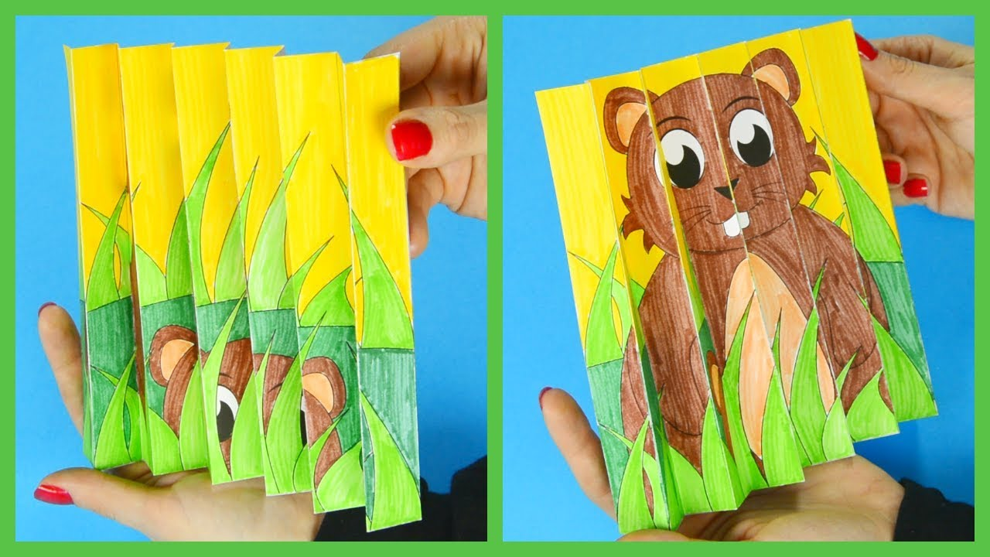
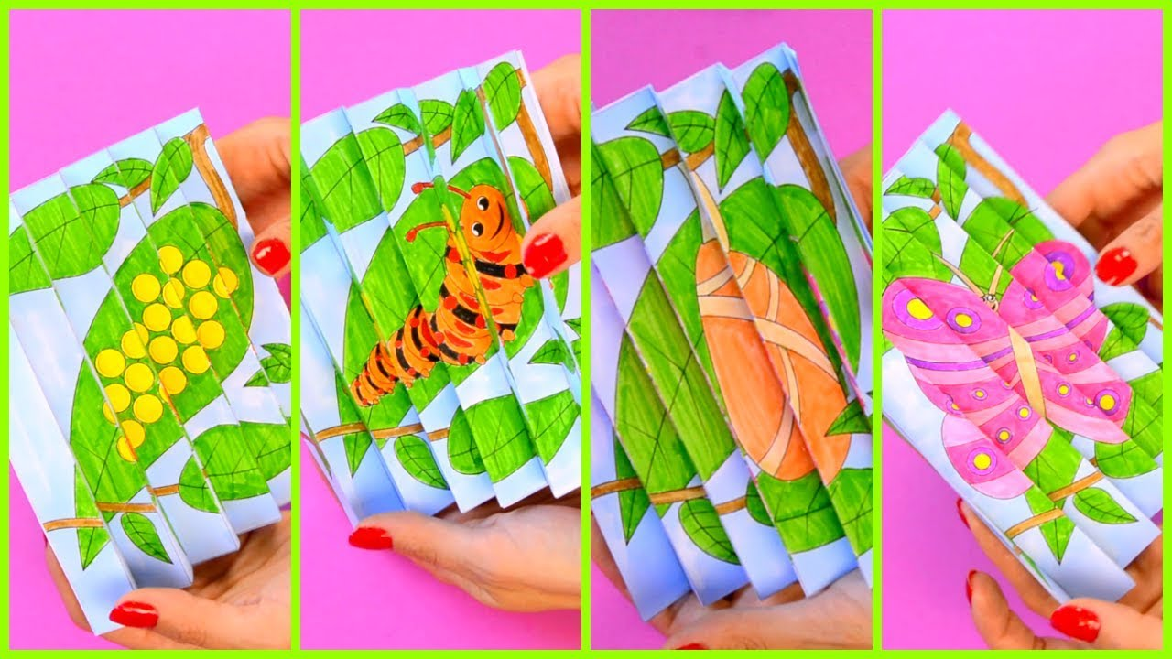
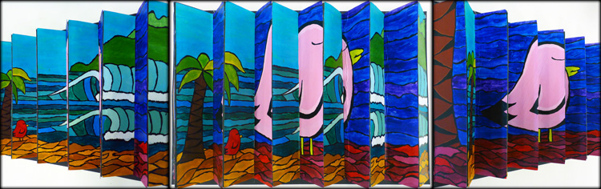
AGAMOGRAF je obrázok, ktorý sa mení podľa toho, ako ho otočíme, resp. z akého uhlu sa naň pozrieme. Určite ste sa s ním stretli, keď ste pohýbali „meňavou“ pohľadnicou, magnetkou, či peračníkom.

Slide 3
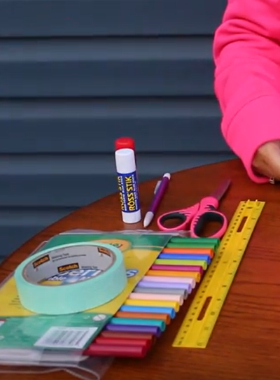
Čo budeme potrebovať?
2 x papier (čistý, ak chceme nakresliť svoje vlastné obrázky, alebo s predkreslenými obrázkami) formát A4
2 x čistý papier rovnakého formátu
kresliace potreby (pastelky, fixky, voskovky...)
tyčinkové lepidlo
pravítko
obyčajnú ceruzku
lepiacu pásku
! Ak chceme obojstranný agamograf, potrebujeme jeden papier formátu obrázku. Jednotlivé časti priliepame obojstranne.
! Ak tvoríme jednostranný, potrebuje dva papiere formátu obrázkov.
! Nakreslený obrázok a aj papier, na ktorý budeme lepiť jednotlivé diely rozdelíme na rovnaké časti. Ak pripravené obrázky rozstriháme napr. na 2 cm pásiky, čiary na čistom papieri si tiež pripravíme vo veľkosti 2 cm.
! Na nakreslený obrázok si pripravte zozadu a jednotlivé pásiky si napíšte napr. A1, B1, C1... a druhý obrázok napr. A2, B2, C2...
! Na pripravený papier, ktorý si poskladáme ako harmoniku (kde budeme priliepať pásiky) si napíšeme označenie striedavo napr. A1, A2, B1, B2...

Slide 4
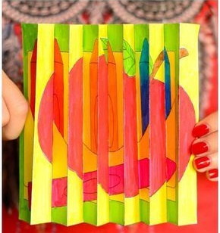
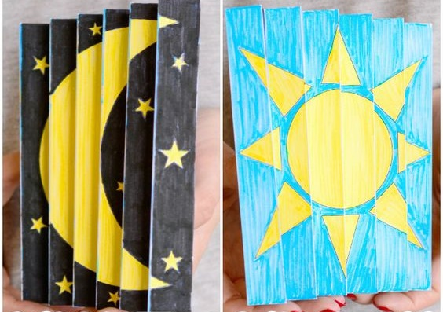
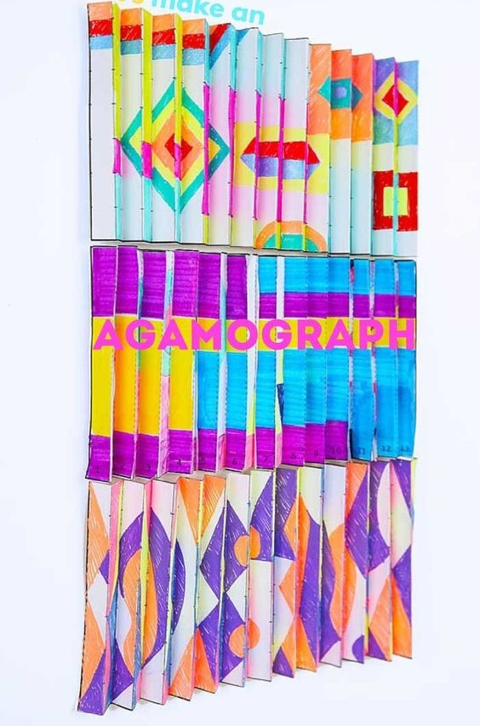
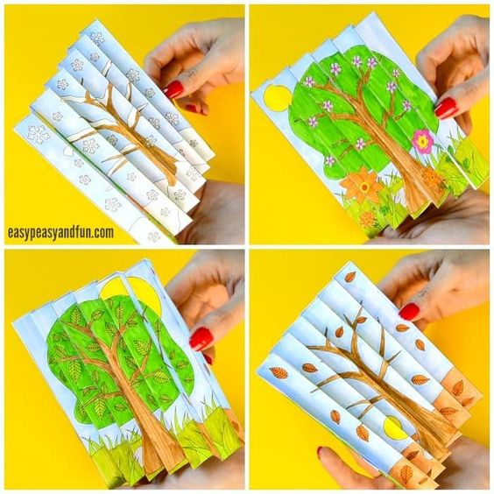
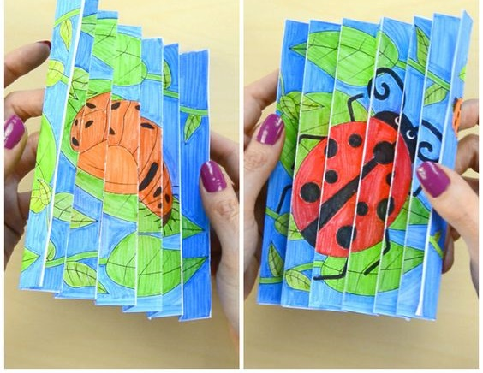
Niečo na inšpiráciu ☺ ...

Slide 5
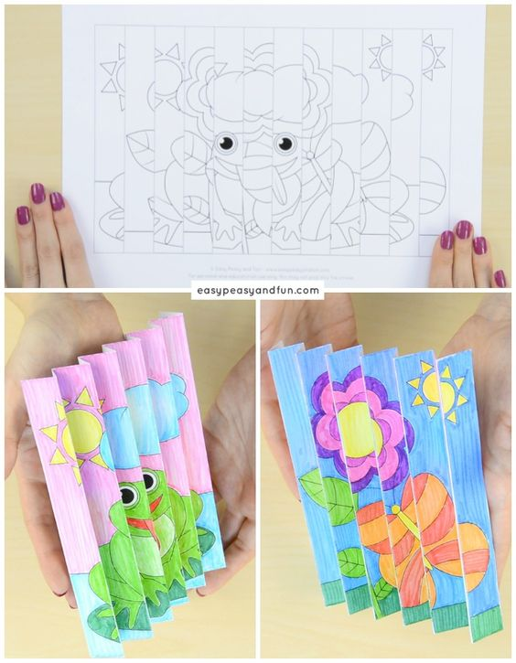
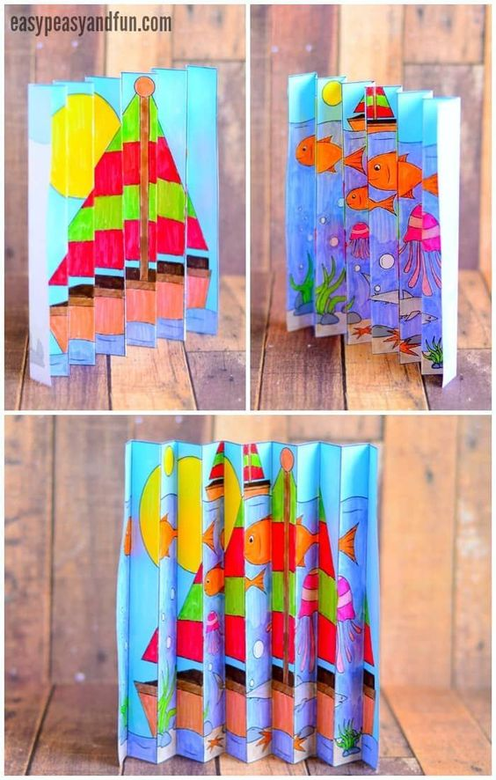

Slide 6
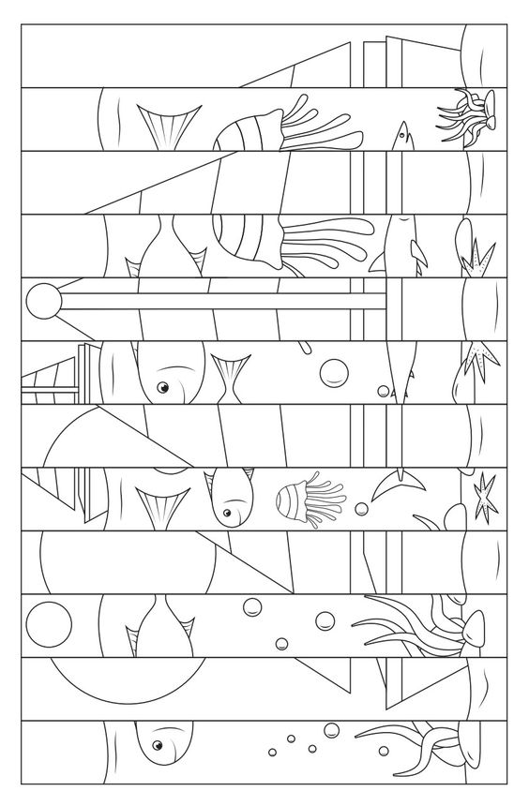
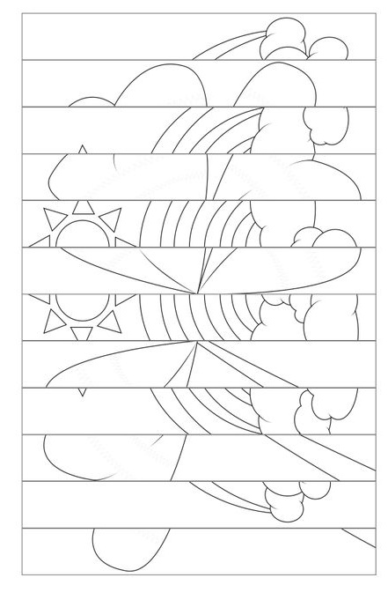
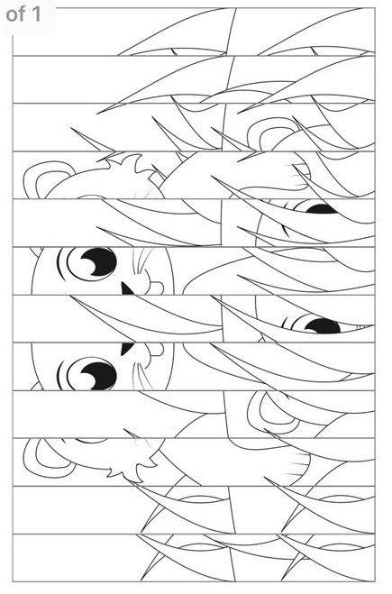
Pri deťoch mladšej vekovej kategórie alebo menej zručných deťoch môžeme využiť šablóny na agamografy ...

Slide 7
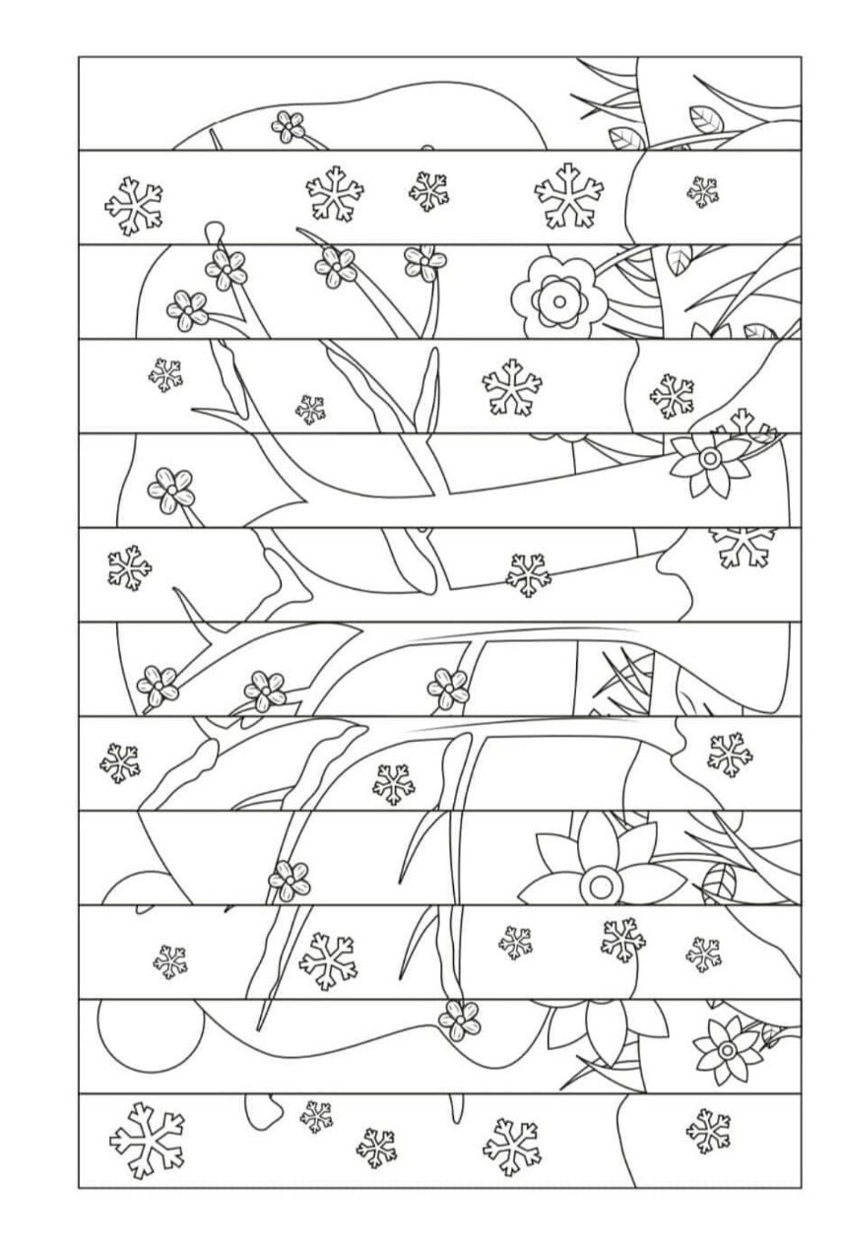
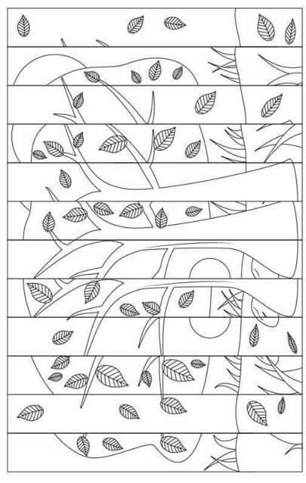
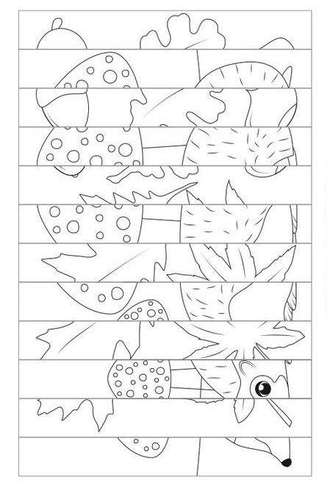

Slide 8
Ako na to, si môžete pozrieť tu:
https://www.youtube.com/watch?v=FDnzk7g7NkQ
https://www.youtube.com/watch?v=xEFCnb71M20
https://www.youtube.com/watch?v=T4povB1IPME
Obrázky: https://sk.pinterest.com/
https://www.google.sk/
Prajem vám krásne tvorenie ☺!

